Slide 1
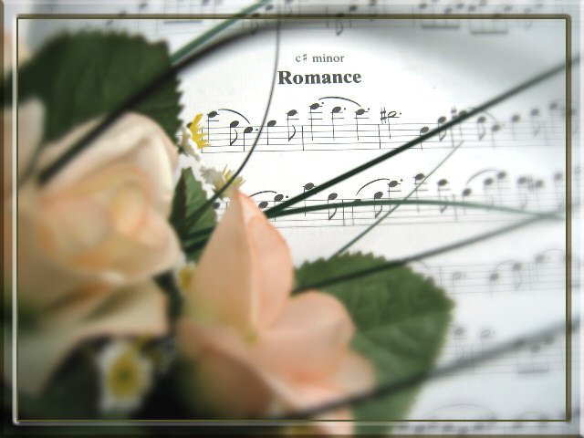
Романса трепетные звуки...

Slide 2
Проект выполнили
Беспалова Лилия и
Бирюкова Елена,
ученицы 9 класса
МБОУ Новоаннинской
ООШ № 3
г. Новоаннинский

Slide 3
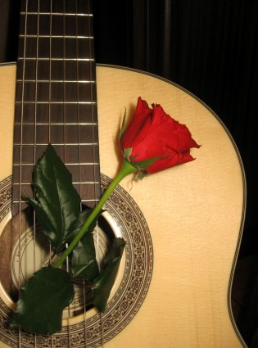
Цели проекта:
1)Познакомиться с историей возникно- вения, создания и развития романса,
с ведущими русскими поэтами и
композиторами, авторами романсов, с основными разновидностями рус- кого романса.
2)Выявить различия между песней и романсом, а также его жанровое своеобразие.
3) Доказать, что романс современен и в наши дни.

Slide 4
Родина романса - Испания.
Слово «романс» происходит от испанского «romance»,то есть на романском языке.
Именно здесь его стали исполнять под гитару.

Slide 5
Романс – это небольшое стихотворение, положенное на музыку для сольного исполнения в сопровождении гитары или фортепиано.

Slide 6
Лирические песни о любви пели и городские барышни, и деревенские девушки.

Slide 7
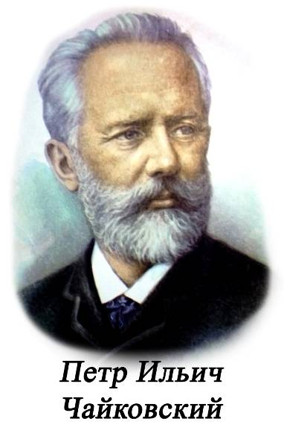
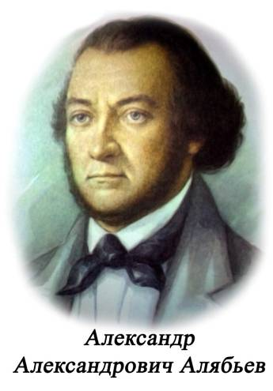
Великие русские композиторы , авторы романсов.

Slide 8
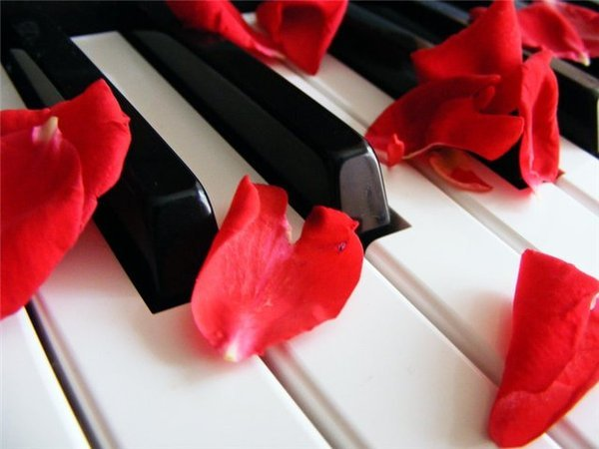
Жанровые признаки романса:
1) содержание романса всегда лирично;
2)текст посвящен какому-либо переживанию(обычно любовному);
3)мелодия сложнее, тесно связана со стихом, нет куплетно-припевных повторов.

Slide 9
Композиция любовного романса:
1)история зарождения любви (лирическая мелодия , льющаяся нежная музыка);
2) разлука , жизненные невзгоды( взволно-
ванный ,порывистый ,напряженный
эпизод);
3) встреча, любовь разгорается с новой силой( первоначальная мелодия , востор-
жененный характер музыки).

Slide 10
Разнообразие романсов по поэтическому содержанию.
Философское раздумье, размышление.
Драматическое скорбное переживание.
Любование природой.
Сказочное повествование.
Шуточный романс.
Лирический романс – любовный.

Slide 11
Цыганские романсы.
«Очи черные» , «А цыган идет…»- самые популярные цыганские романсы.
Ляля Черная – звезда цыган - ского романса хх века.

Slide 12
Городской романс.
Передает оттенки лирических переживаний городских барышень.
«Я помню вальса звук прелестный…», «Отцвели уж давно хризантемы в саду», «Мне нравится , что вы больны не мной»…

Slide 13
Великим мастером русского классического романса был М.И. Глинка.

Slide 14
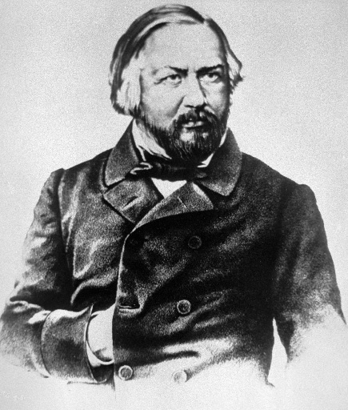
Из наслаждений жизни одной любви музыка уступает, но и любовь-мелодия…

Slide 15
А.Колчак «Гори , гори ,моя звезда»- памятник великой любви.
А.Колчак
А.Тимирева

Slide 16
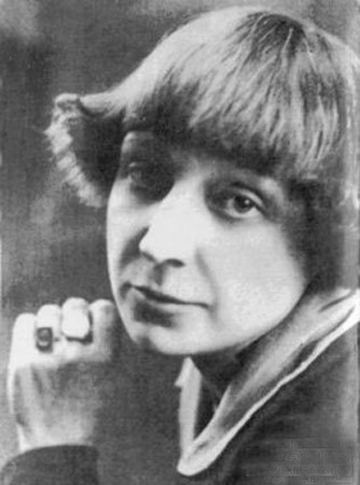
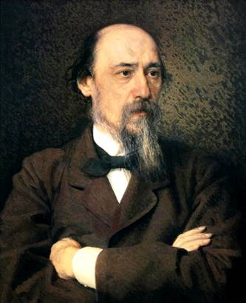
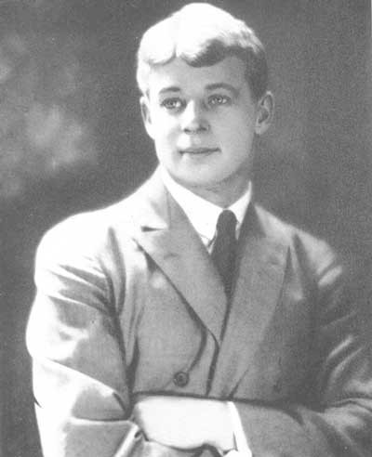
Душа безумная желает и петь, и плакать, и любить…
Н.Некрасов
Ф.Тютчев
М.Цветаева
С.Есенин

Slide 17
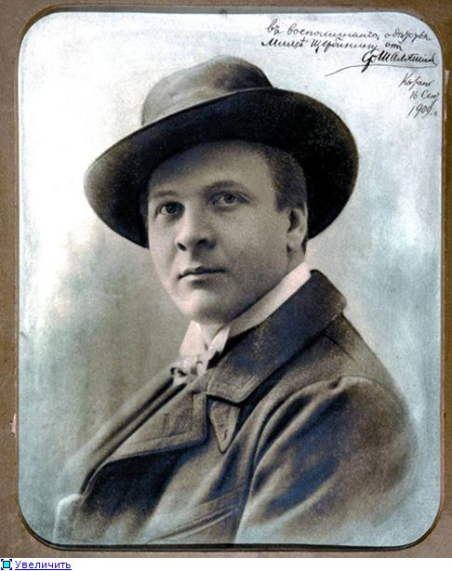
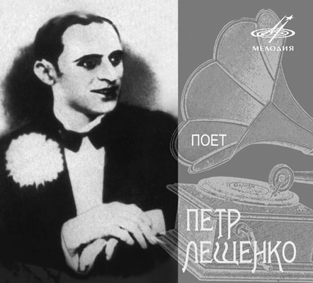
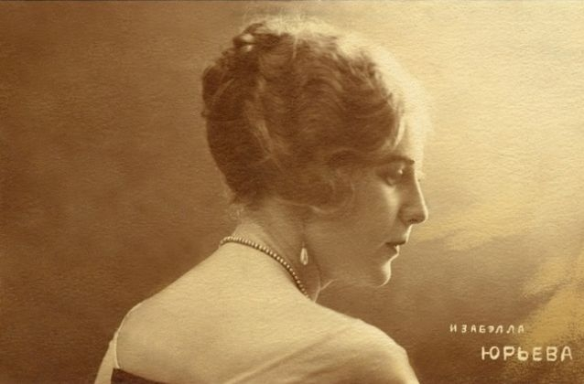
Грустит романс тревожно и светло…

Slide 18
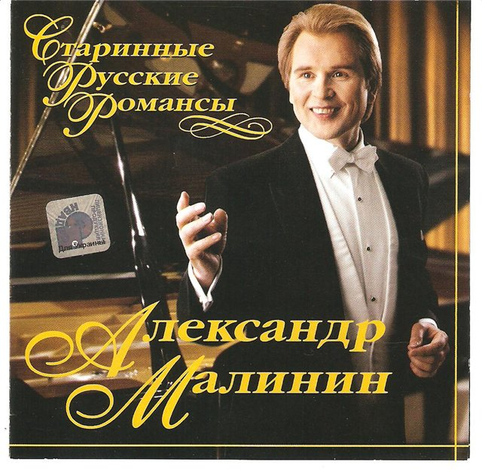
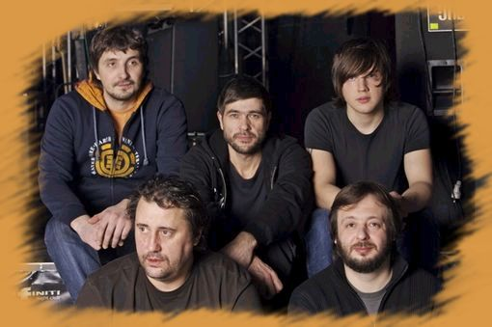
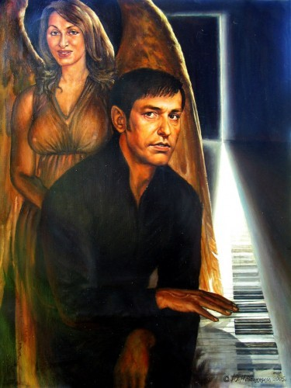
Романс не забыт и сегодня!
Группа
«Сплин»
Н.Носков

Slide 19
«Люблю я слушать ,в негу погружаясь , романсов пылких звуки огневые…»
Вывод.
Романс неисчерпаем и прекрасен, как неисчерпаемо
и прекрасно то, из чего он рождается и расцветает, живет и дышит, что питает его и превращает в неугасимый огонь, согревающий и зажигающий сердца. Это сама любовь говорит и взывает чудным голосом романса…

Slide 20
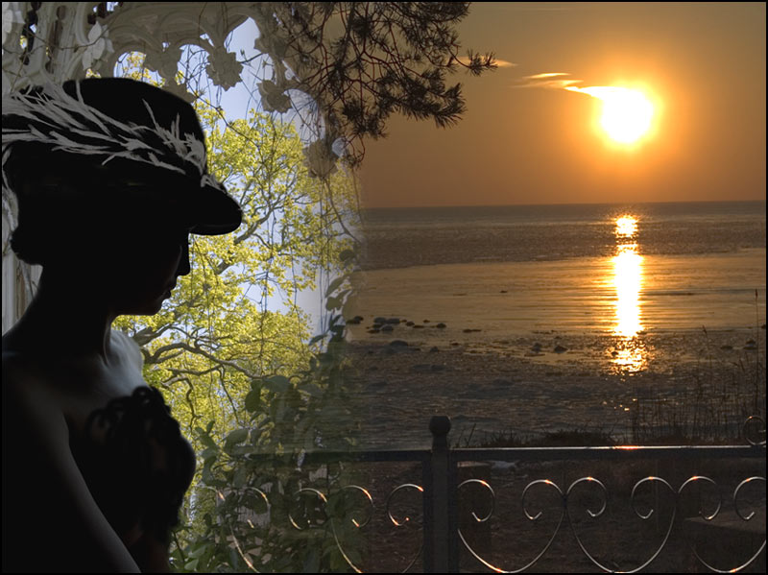
Я счастлив тем, что встретил Вас,
Неповторимый и прекрасный.
И, значит, жил я не напрасно...
Благодарю, волшебный мой Романс!

